Slide 1
polo Norte
paralelo
Ecuador
meridiano
polo Sur

Slide 2
meridiano
del lugar
meridiano de
Greenwich
latitud N
longitud W

Slide 3
N
S
38º 01’ N
x = 35 mm
38º 00’ N
x = 35 mm
0º 00’
0º 01’

Slide 4
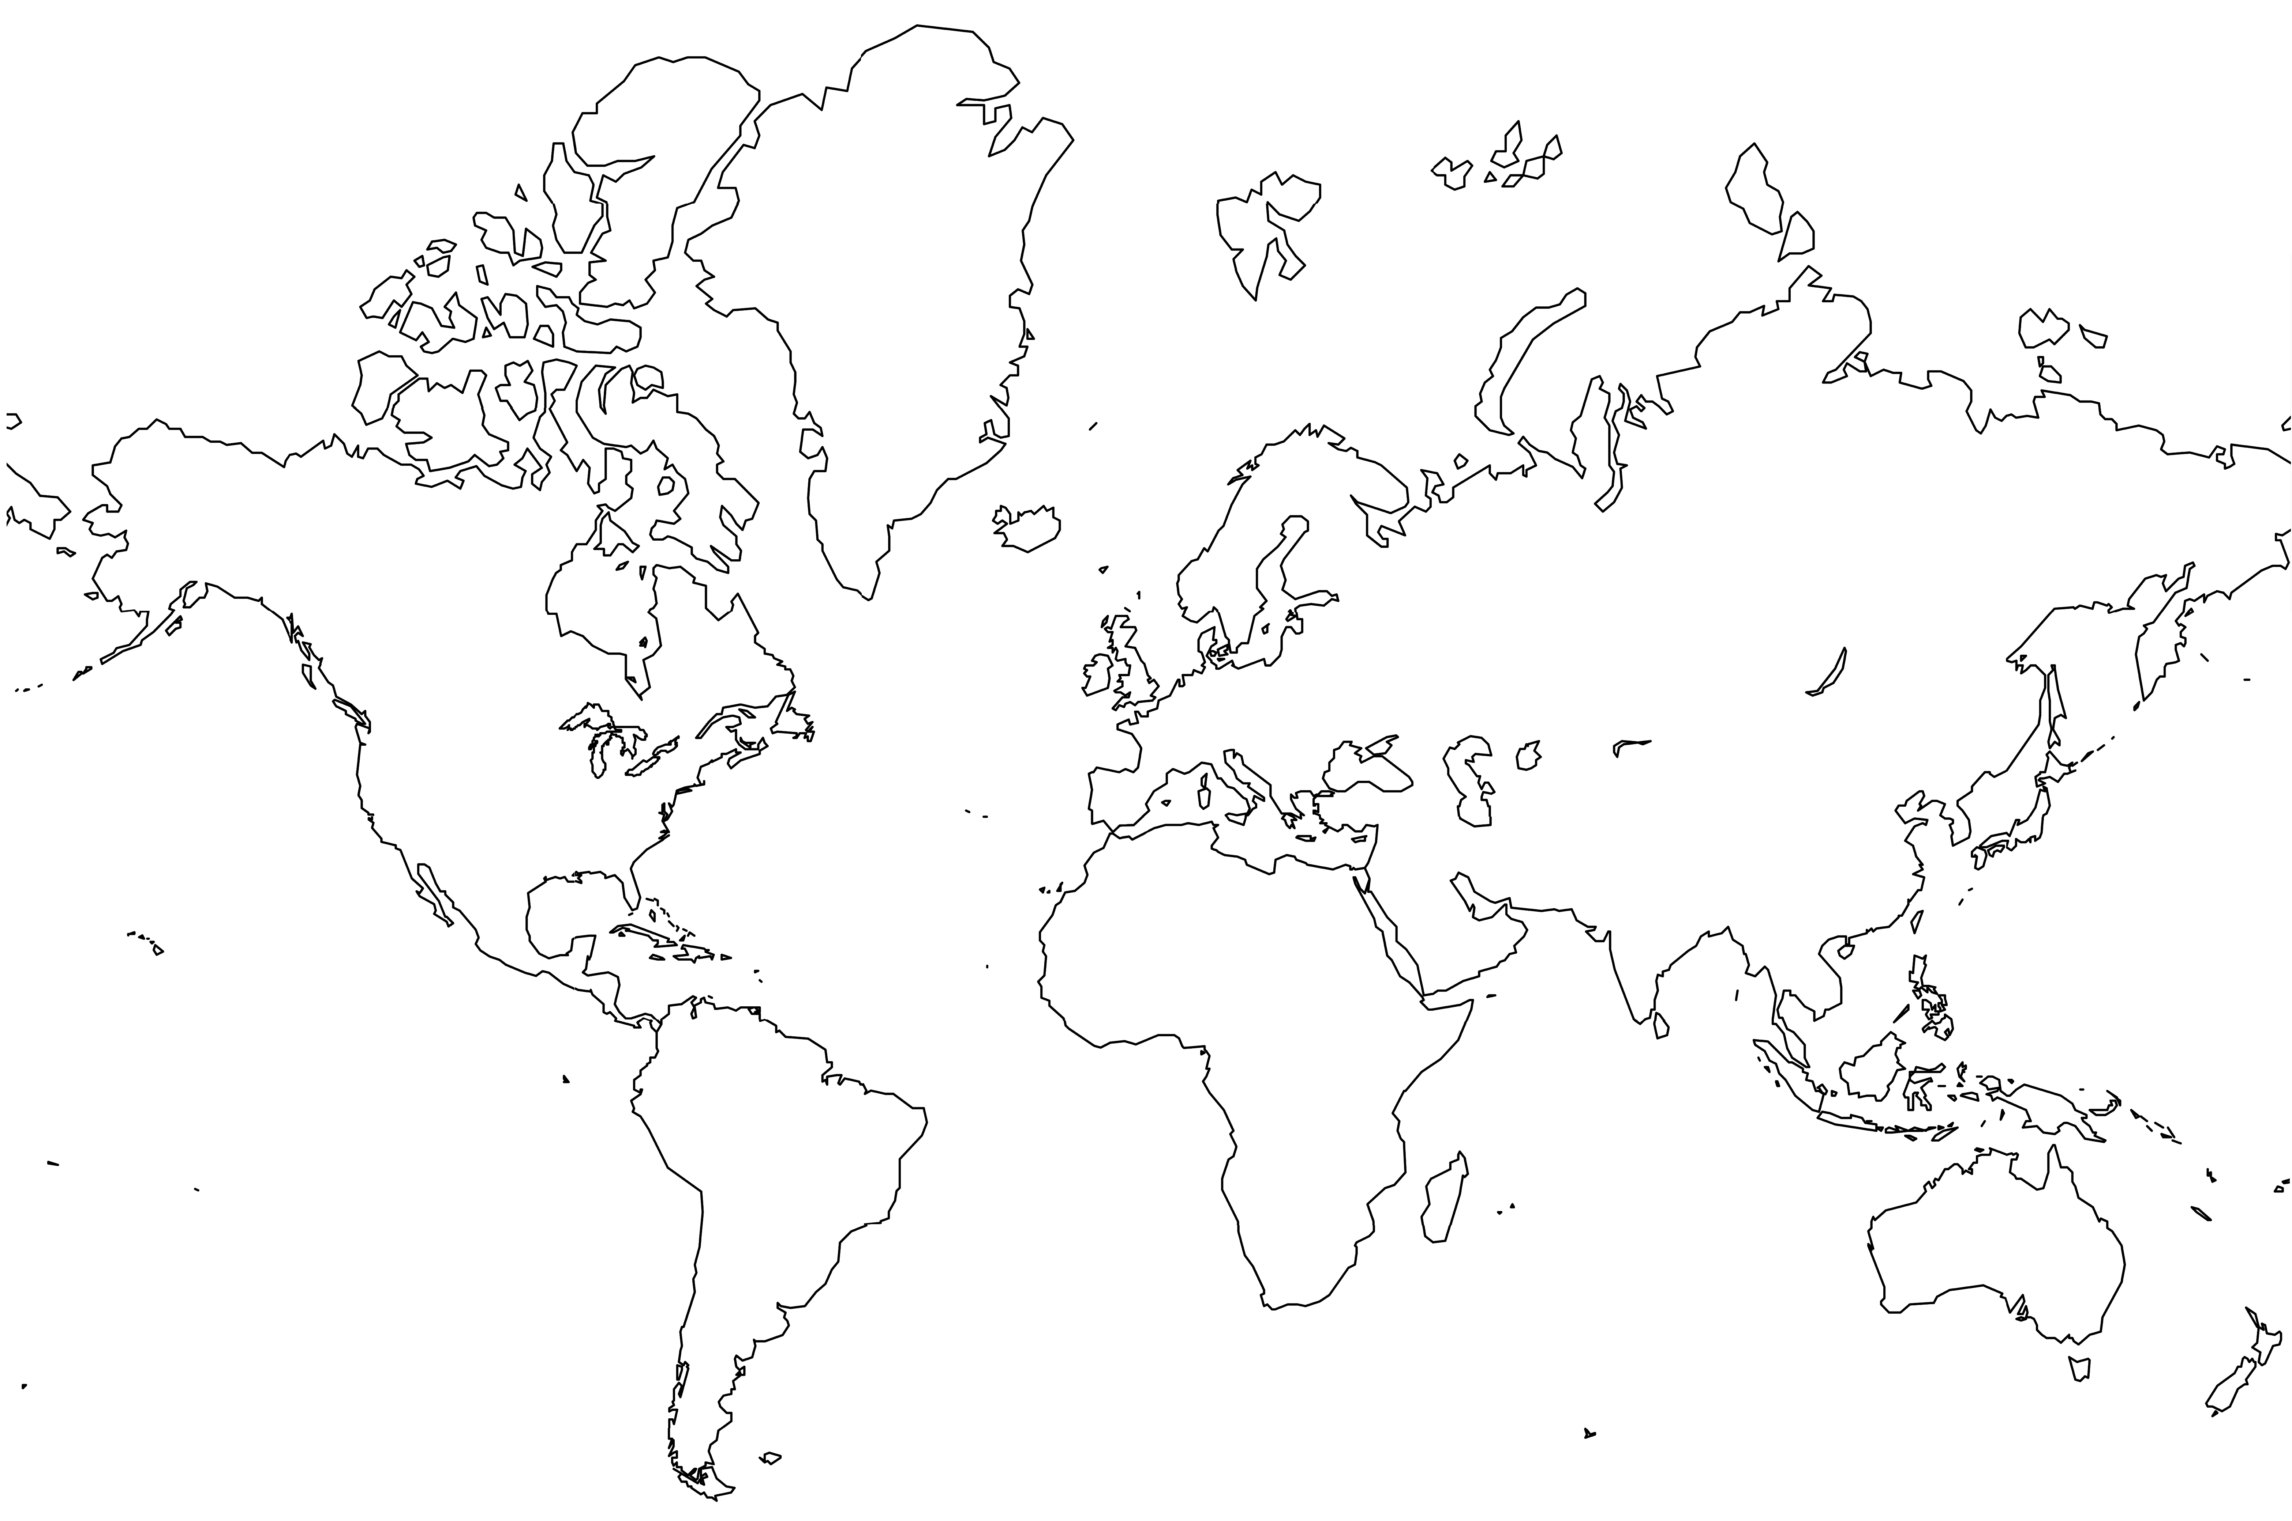

Slide 5
38º 01’ N
y = 37 mm
38º 00’ N
x = 29,2 mm
0º 00’
0º 01’ E

Slide 6
N
310º
060º
W
E
250º
130º
S

Slide 7
N
N
NNW
N
NNE
000º
0º
NW
NE
WNW
ENE
270º
090º
90º
90º
W
E
W
E
W
E
90º
90º
WSW
ESE
180º
0º
0º
SW
SE
S
S
SSW
SSE
S

Slide 8
N
NNW
NNE
NW
NE
NE 1/4 E (56º 15’)
WNW
ENE
W
E
ESE
WSW
SE 1/4 E (133º 45’)
SW
SE
SSW
SSE
S

Slide 9
N
N 50º W (310º)
N 60º E (060º)
W
E
S 70º W (250º)
S 50º E (130º)
S

Slide 10
N
R

Slide 11

N
N
R
R
D
M
objeto

